Slide 1
每周报告10.27
1.元件连线——第二代控制板画线
2.PCB打样——将制板文件交予厂家生产
3.小组活动——学习师兄师姐的开题答辩

Slide 2
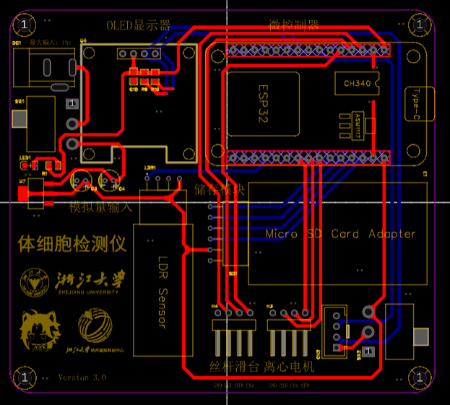
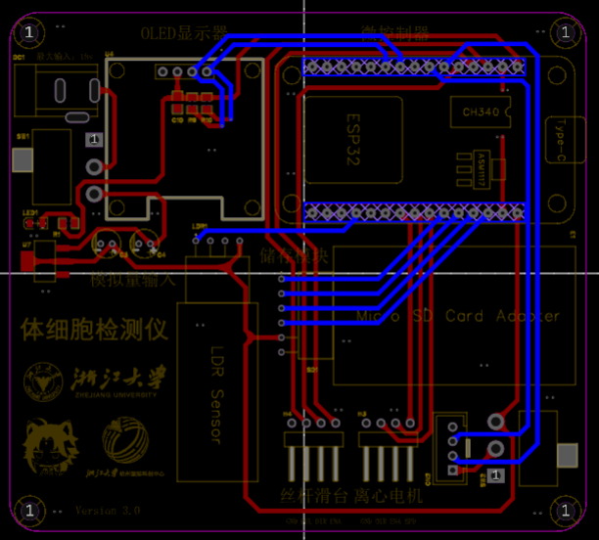
1.元件连线——第二代控制板画线
完成了第二代PCB的设计，顶部和底部接线如图所示。
图片1 PCB顶部走线图
图片2 PCB底部走线图

Slide 3
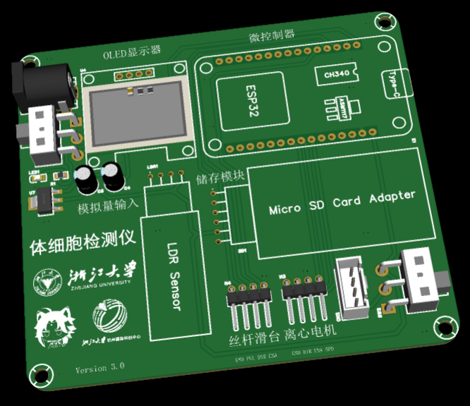
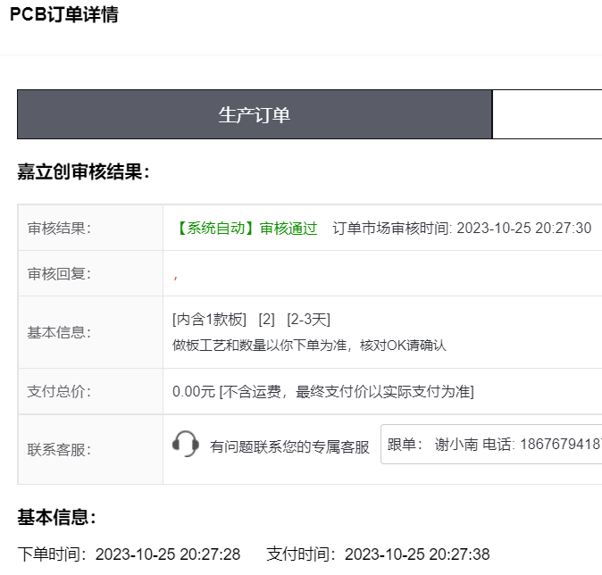
2.PCB打样——将制板文件交予厂家生产
将生产文件交付厂家进行生产，预计月底送达样品。
图片3 PCB预览图
图片4 PCB预计交付日期

Slide 4
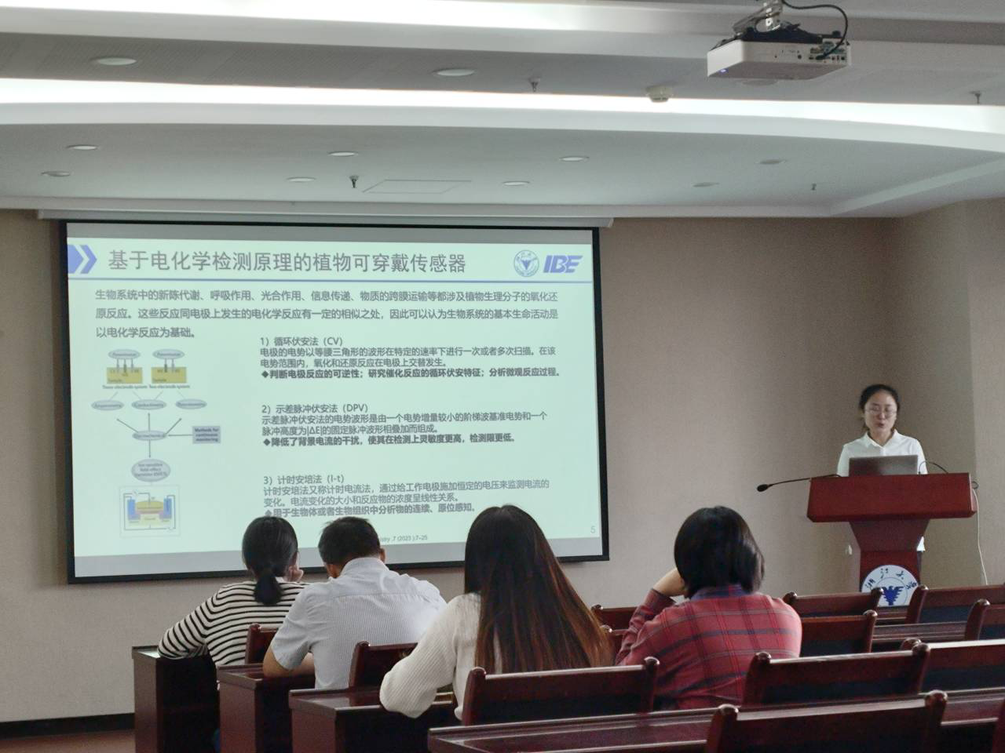
3.小组活动——学习师兄师姐的开题答辩
参加小组组织的开题报告学习活动，了解了师兄师姐们的研究方向和进展。
图片5 开题报告现场

